Slide 1
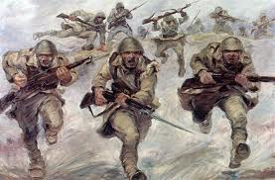

28^{η} Οκτωβριου

Slide 2
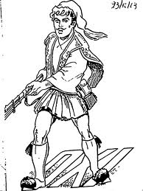

28^{η} Οκτωβρίου
H Ιταλία κηρύσσει πόλεμο και προσβάλλει τα από Αλβανίας σύνορα της Ελλάδας. Συνάντηση Χίτλερ - Μουσσολίνι στη Φλωρεντία, τοπική ώρα 11.00. "Φύρερ, προελαύνουμε.." ήταν τα πρώτα λόγια του Μουσσολίνι.
Ο ελληνοϊταλικός πόλεμος του 1940 ήταν η πολεμική σύγκρουση μεταξύ Ελλάδας και Ιταλίας, η οποία διήρκεσε από τις 28 Οκτωβρίου 1940 μέχρι τις 23 Απριλίου 1941. Επίσημη έναρξη του Πολέμου θεωρείται η «επίδοση του τελεσιγράφου», ενώ μετά τις 6 Απριλίου 1941, με την επέμβαση των Γερμανών, συνεχίστηκε ως ελληνοιταλικογερμανικός πόλεμος.

Slide 3
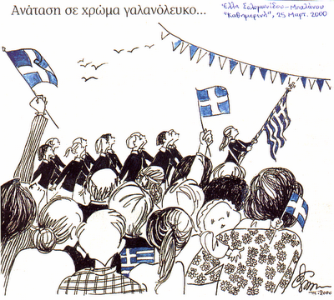
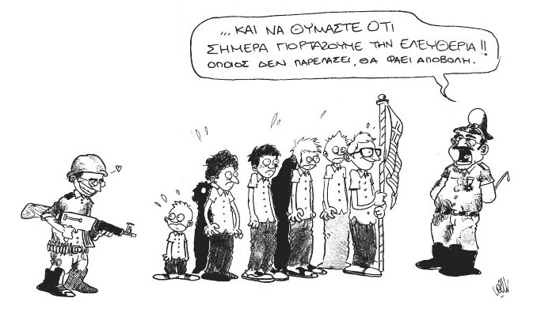

Slide 4

Ειρηνη και σιλεια
ΣΑΣ ΑΠΟΧΑΙΡΕΤΟΥΜΕ!!!

